Slide 1
Enkelvoudige en samengestelde interest
Les 1: Eindwaarde en contante waarde van één bedrag
Les 2: Rente en aflossing

Slide 2
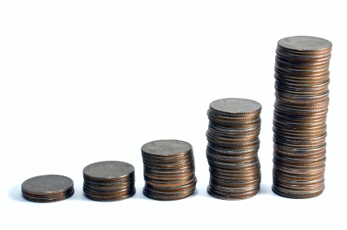
Wat gaan we deze les doen?
Uitleg over: Berekening van de begin- en eindwaarde van één bedrag
Werken aan weektaak
Afsluiten
Aan het einde van deze les kun je:
Het verschil tussen enkelvoudige en samengestelde interest beschrijven.
De eindwaarde van één bedrag berekenen.
Notes:
Legende: Sessa (india) is uitvinder van schaakbord en de koning beloofde de uitvinder een beloning die hij zelf mocht uitkiezen. Boeren (pionnen) en adel (stukken) moeten als een eenheid samenwerken was de les.
Sessa vroeg de hand van zijn dochter Deheane, maar de koning smeekte om een andere beloning.
Sessa vroeg toen op veld één een graankorrel en op veld twee twee graankorrels en veld drie vier graankorrels. Etc.
Is meer dan 18 triljoen graankorrels.

Slide 3
Rente / Interest berekenen
Rente = Interest
Rente = Vergoeding voor geleend geld
Enkelvoudige interest wordt steeds over het zelfde bedrag uitgekeerd.
Samengestelde interest = rente op rente
Je ontvangt rente, de volgende periode ontvang je ook rente over de rente van de eerdere periode.

Slide 4
Samengestelde interest
500
E
R = 5%
Bereken E (Eindwaarde)
1 2 3 4 5
500 x 1,05⁵ = € 638,14
K
500
R = 5%
Bereken K (Beginkapitaal)
1 2 3 4 5
K x 1,05⁵ = € 500 K = 500 / 1,05⁵ = € 391,76
500
600
Bereken R (Rente)
500 x (1+i)⁵ = € 600 (1+i)⁵ = 600 / 500
(1+i)⁵ = 1,2
(1+i) = 1,2^{1/5}
(1+i) = 1,037
i = 0,037 → R = 3,7%
1 2 3 4 5
+500
+500
500
+500
+500
E
Bereken E (Eindwaarde)
R = 5%
1 2 3 4 5

Slide 5
Hoeveel maanden zitten er tussen:
1 februari 2018 en 31 oktober 2034
201
Hoeveel maanden zitten er tussen:
1 november 2018 en 1 maart 2027
100

Slide 6
Jan heeft op 1 januari 2015 een bedrag van € 10.000 gestort op een spaarrekening. Op 31 december 2020 wil hij het geld kunnen opnemen en heeft hij een bedrag nodig van € 12.500. Op 1 januari 2019 stort hij een bedrag op de rekening. Welk bedrag moet hij storten om op 31 december op het gewenste eindbedrag uit te komen?
€ 1.847,66

Slide 7
Rekenregel:
Delen door een breuk is vermenigvuldigen met het omgekeerde.
2% per maand of 26% per jaar?
3% per jaar is gelijk aan …% samengestelde interest per maand.

Slide 8
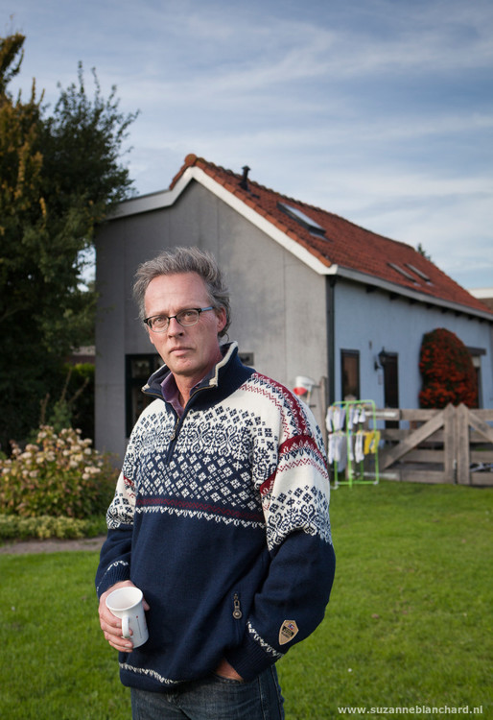
Onze hypotheek zien we als een schuld.
Het scheelt nogal wat rente.
Als ik mijn huis afgelost heb, hou ik heel wat geld over iedere maand.
Notes:
Gerhard Hormann

Slide 9
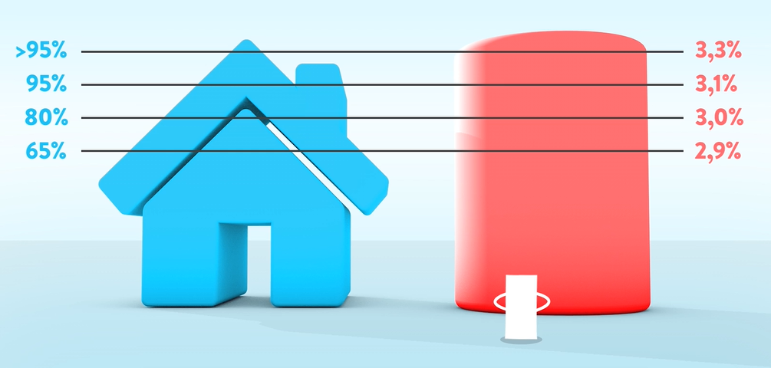

Slide 10
Notes:
https://www.youtube.com/watch?v=pm-J1LA2eoM
2024 → hyp.rente aftrek 36,9%
2019 → hyp.rente aftrek 49,5%
Wet Hillen is voor mensen met lage of geen hypotheekschuld. Verschil tussen forfait en hypotheekrenteaftek wordt als extra aftrekpost

Slide 11
Notes:
https://www.youtube.com/watch?v=RHgof8bO4hg

